Slide 1


2DA Sección DEL PROCESO DE Selección para practicante de optimizacion mateimatica en black andes analytics
Por: Vente Sarmiento, Herbert Abdaliz
Stakeholder: Oswaldo Almonacid Rivas
Optimización de una Red de distribución de la empresa de cementos "EL PROGRESO"

Slide 2
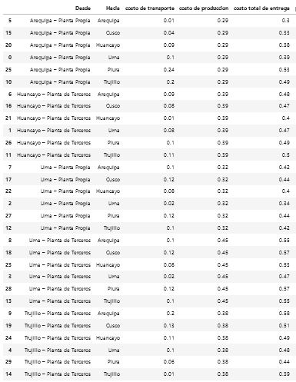

Planteamiento DEL MODELO MATEMATICO
El problema de optimización se resume al tipo de programación linear de un sistema de transporte, el cual en este planteamiento he decidido resolverlo mes a mes donde el objetivo es minimizar el costo de transporte sumado al de producción para cada uno de las 30 combinaciones de las plantas de producción a las ciudades destino, cumpliendo con la demanda mes a mes en base a la capacidad de producción y almacenamiento previamente definida, para ello utilice el método simplex en scipy (Python) y manipule los datos con dataframes en pandas (Python)

Slide 3
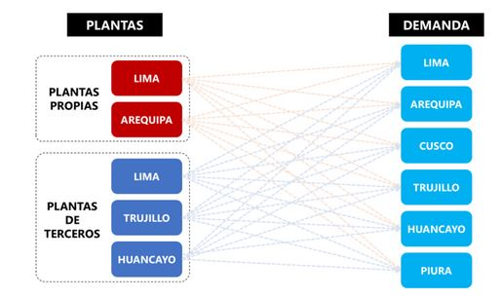
DESCRIPCION DEL PROBLEMA: (VARIABLES DE Decisión)
Las variables de decisión son las 30 posibles combinaciones de distribución posibles debido a que se posee 5 plantas y 6 destinos a los que distribuir de los cuales se cuentan 6 de las 30 variables por cada inecuación y 5 de las 30 variables por cada ecuación; llenando los vacíos con variables de holgura es decir ceros.

Slide 4
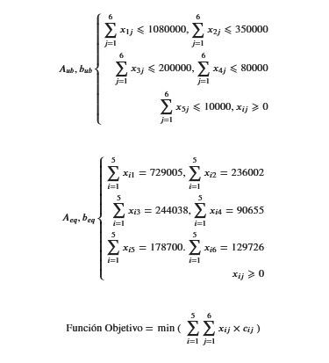
DESCRIPCION DEL PROBLEMA: (RESTRICCIONES)
A_ub = representan la combinación lineal de los envíos a las 6 ciudades.
b_ub = son los límites de capacidad de producción de las 5 plantas tanto de terceros como propias.
A_eq = representan la combinación lineal de las 5 plantas que deben abastecer la demanda de cada ciudad.
b_eq = la demanda de cada ciudad.

Slide 5
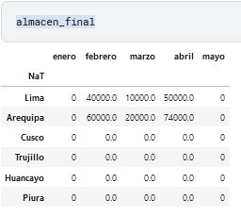
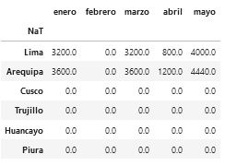
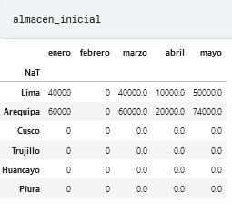
DESCRIPCION DEL PROBLEMA: (Gestión DEL ALMACEN)
El almacén inicial, tanto como el almacén final es configurado manualmente calculando la cantidad de almacén inicial y final necesaria para satisfacer la demanda de los meses para los que no tenemos capacidad de producción suficiente, donde el almacén final de un mes es el almacén inicial del otro mes respectivamente.
Debido a que el costo de almacenamiento es menor que el costo de producción y el coste de producción es el mismo en todos los meses las combinaciones posibles de almacén inicial y final no modifican el costo total del proceso de forma significativa por lo que su estructuración se orienta a satisfacer la demanda exclusivamente y no a minimizar el costo del almacén.
COSTO DE ALMACENAMIENTO

Slide 6
DESCRIPCION DEL PROBLEMA: (Función OBJETIVO)
El problema se resuelve mes a mes y toma como constantes el costo de transporte que nos brinda en tabla y el costo de producción por planta que se mantiene constante en los 5 meses sumando ambos para el uso de la función objetivo.
Donde:
Xij = Cantidad de producción destinada de la planta i al destino j
Cij = Costo de transporte desde la planta i a la ciudad j, más el costo de producción de la planta i

Slide 7
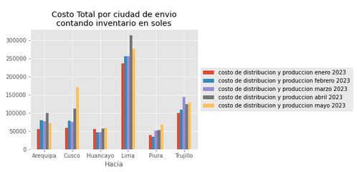
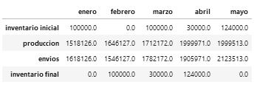
RESULTADOS DEL MODELO Y CONCLUSIONES
Interpretando la tabla de resultados observamos que los envios satisfacen la demanda, el inventario inicial mas la produccion es mayor o igual a los envios y necesitaremos el almacen durante 4 de los 5 meses proyectados.
Finalmente los costos totales para satisfacer la demanda a cada ciudad se pueden visualizar en la grafica en la esquina superior izquierda

